Slide 1







한국외국어대학교 2024-1학기 종합설계
내 손 안의 병원 진단 가이드
메디네비
김태현 이정민 이체영 홍예주 (팀명)

Slide 2
목차
중간발표
소개
페르소나
목적
진행상황
간트차트
병원 진단 가이드
메디네비비

Slide 3





소개
메디네비란 무엇인가?
병원 진단 가이드
메디네비
Notes:
프로젝트 개요: 신체 부위를 선택한 후 질병의 경우는 증상 입력, 외상의 경우는 사진으로 찍은 후 어떤 신체적 문제가 발생하였는지, 어떤 병원으로 가야 하는지 알 수 있도록 하는 서비스

Slide 4



페르소나
의사 전달이
힘들어요
글을 못 읽겠어요
어디에다 도움을 요청할지 모르겠어요
Notes:
1. 장애인 2. 문맹인 3. 독거노인

Slide 5
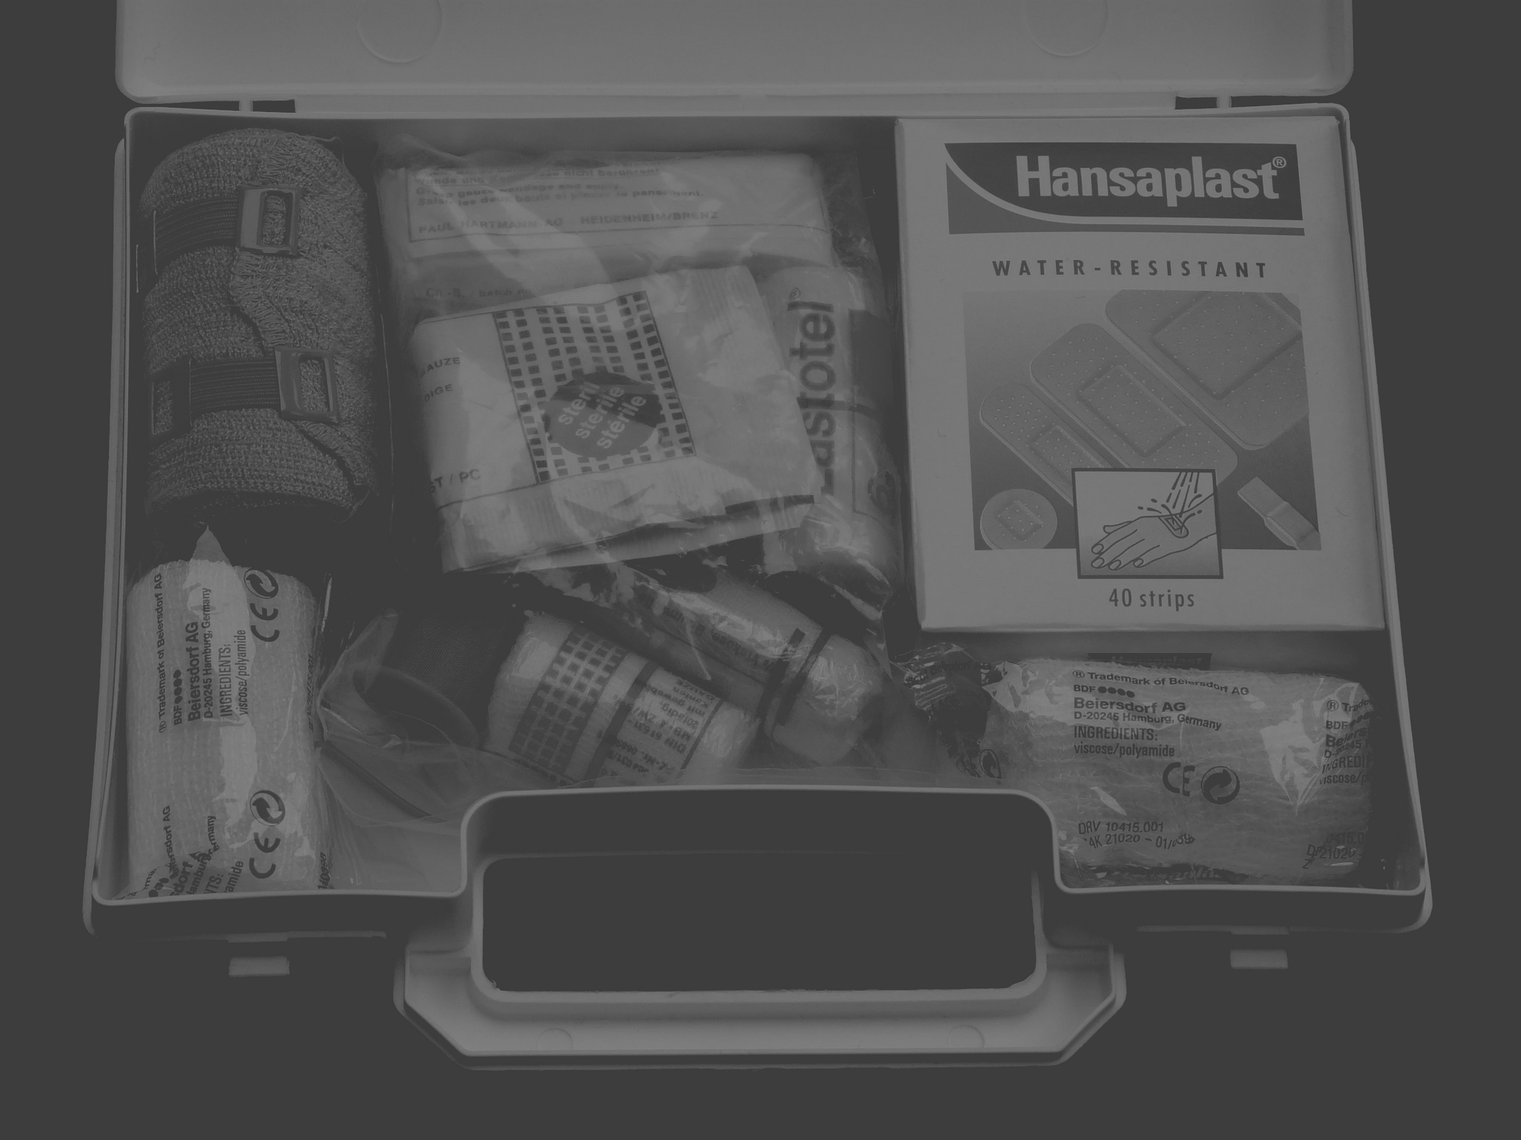
목적
왜 필요한가 ?
논문 좀 더 찾아보기
의료정보 빅데이터 분석을 통한 개인 맞춤형 유의질병 및 병원정보 제공 앱 서비스 개발
Developing a Personalized Disease and Hospital Information Application Using Medical Big Data
김성현,황현석 (주)엘지씨엔에스
병원 진단 가이드
메디네비
Notes:
현재 시행되고 있는 대부분의 의료 스마트 서비스는 사용자가 필요한 병원을 키워드로 검색하는 수동적인 방식으로, 환자가 자신의 개인 진료 및 처방 기록을 참고하여 병원 정보를 검색하고자 하는 요구를 충족시키지 못하며 이는 사용자 건강증진 및 질병 예방에 효과적이지 못한 것으로 나타났다. 본 연구에서는 건강보험심사평가원에서 제공하는 보건의료 공공 빅데이터를 활용하여 의료정보에 대한 대용량 데이터 분석 모델을 구축하고, 해당 빅데이터 모델을 통해 최종적으로는 진료 내역 기반의 수요자 맞춤형 스마트서비스를 개발하였다. 개발된 내용은 심사평가원의 개인의 질병이력을 확보하고 이를 활용하여 유사그룹 기반 데이터 선별기법과 질병 기준 인류통계학적 선별기법을 통해 개인 맞춤형 유의질병 정보를 제공하는 것으로, <개인맞춤형 메디케어 서비스(PMS)>로 명명되었다. 본 연구는 공공 의료 빅데이터를 본격적으로 분석하여 개인 맞춤형 정보를 제공한 최초의 사례로, 결과는 향후 국민의 의료비 절감과 건강 증진에 기여할 것이다

Slide 6
진행상황
어디까지 진행되었는가 ?
진행상황 이미지 넣기
병원 진단 가이드
메디네비

Slide 7
프론트엔드팀
간트차트
백엔드팀
간트차트
플로우차트

Slide 8
응급 처치 가이드 | 2020
감사합니다

